Slide 1

Zweiter Meilenstein - Datenbereitstellung Verlustprävention an Selbstbedienungskassen im Einzelhandel
Durchgeführt durch die Retail Data Mining GmbH

Slide 2
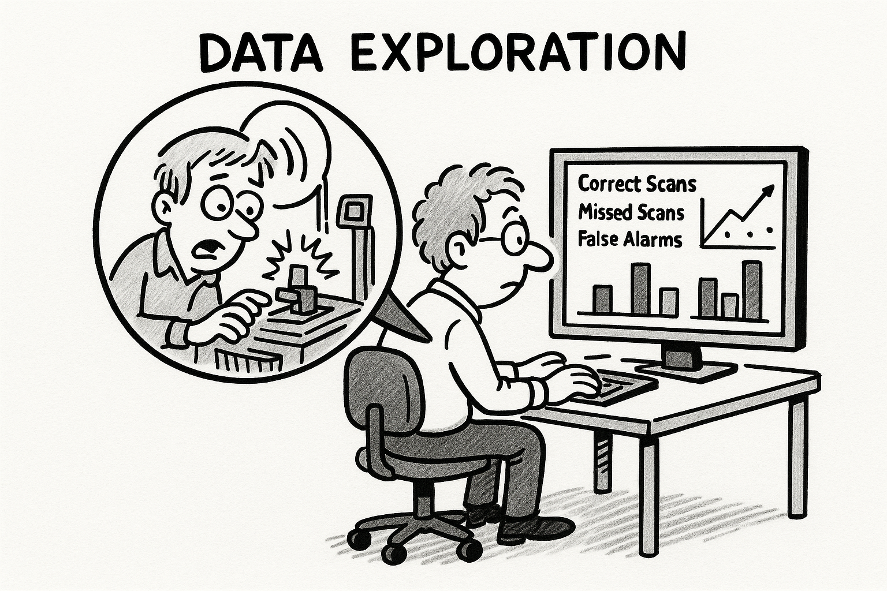
Das Projekt-Team bei der Arbeit…

Slide 3
1. Vorbemerkungen
Notes:
Hier beginnen wir mit dem Hintergrund und der Motivation für unser Projekt. Wir geben einen Überblick über die Einzelhandelsbranche und erläutern die Zielsetzung unseres Data Science Projekts, um Prozesse zu optimieren und die Effizienz zu steigern.

Slide 4
Vorbemerkungen
Vorbehalt: Methodische Anpassungen bei neuen Erkenntnissen
Keine negativen Schadensfälle enthalten
Annahme: Konformität mit KassenSichV (TSE) → Datenbasis ist vertrauenswürdig
Begriffsdefinition: „line“ entspricht „Position“

Slide 5
2.Datenmanagment
Notes:
Hier beginnen wir mit dem Hintergrund und der Motivation für unser Projekt. Wir geben einen Überblick über die Einzelhandelsbranche und erläutern die Zielsetzung unseres Data Science Projekts, um Prozesse zu optimieren und die Effizienz zu steigern.

Slide 6
Datenmanagement
Dateiformate: .parquet für große Transaktionen/Lines, .csv für Stammdaten
Speicherung und Versionierung: lokale Ablage, passwortgeschützte Einbindung in GitHub
Datenschutz: Es sind keine personenbezogenen Daten enthalten – DSGVO-konform
Skalierbarkeit: Alle Schritte in Jupyter Notebooks dokumentiert und modular aufgebaut für spätere Automatisierung

Slide 7
3.Vorabanalyse
Notes:
Hier beginnen wir mit dem Hintergrund und der Motivation für unser Projekt. Wir geben einen Überblick über die Einzelhandelsbranche und erläutern die Zielsetzung unseres Data Science Projekts, um Prozesse zu optimieren und die Effizienz zu steigern.

Slide 8
Vorabanalyse
Repräsentativität der gelabelten Daten Speicherung und Versionierung
Analyse des Storno-Prozesses
Kunden-Feedback
Kamerasystem
Plausibilitätsprüfungen

Slide 9
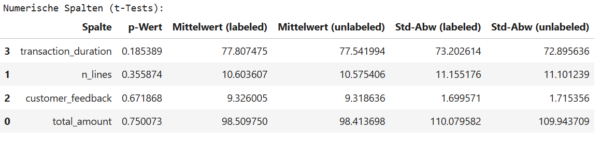
Vorabanalyse - Repräsentativität Fazit: gelabelte Daten sind repräsentativ für den gesamten Datensatz hier: für numerische Merkmale auf Basis eines t-Tests

Slide 10
Vorabanalyse – Stornoprozess
500 stornierte Transaktionen mit sales_price = 0 → alle als FRAUD klassifiziert
von Kamera als nicht-gescannte Artikel erkannt
weitere Behandlung dieser Fälle noch zu klären
Weitere Auffälligkeiten im Zusammenhang mit Stornierungen → noch in Klärung

Slide 11
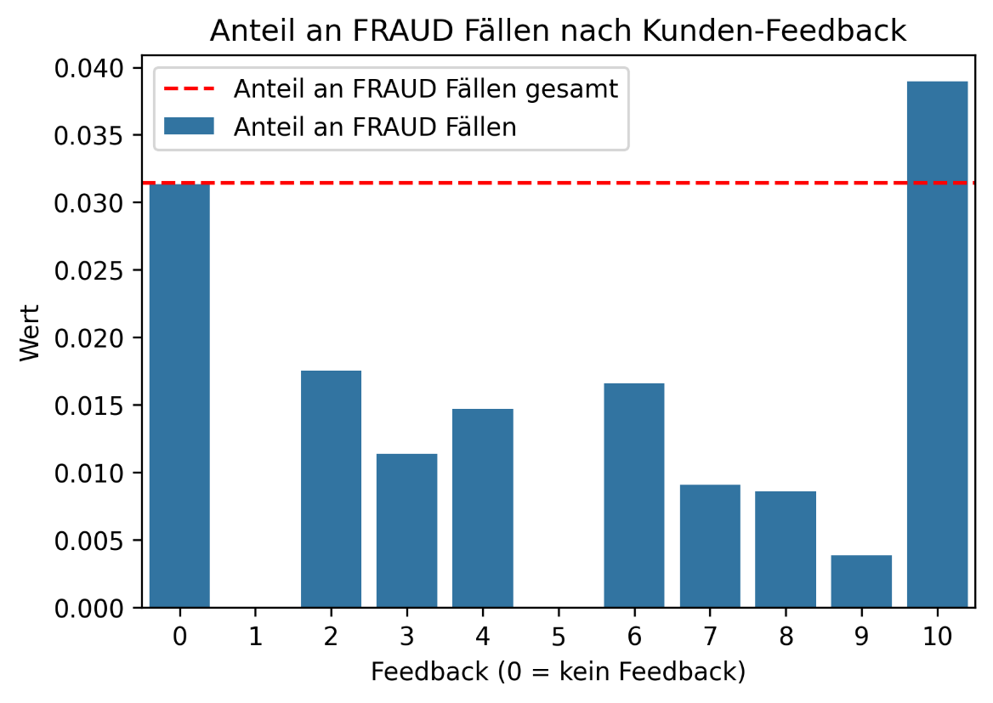
Vorabanalyse – Kundenfeedback Bei FRAUD sind niedrige Kundenbewertungen unterrepräsentiert

Slide 12
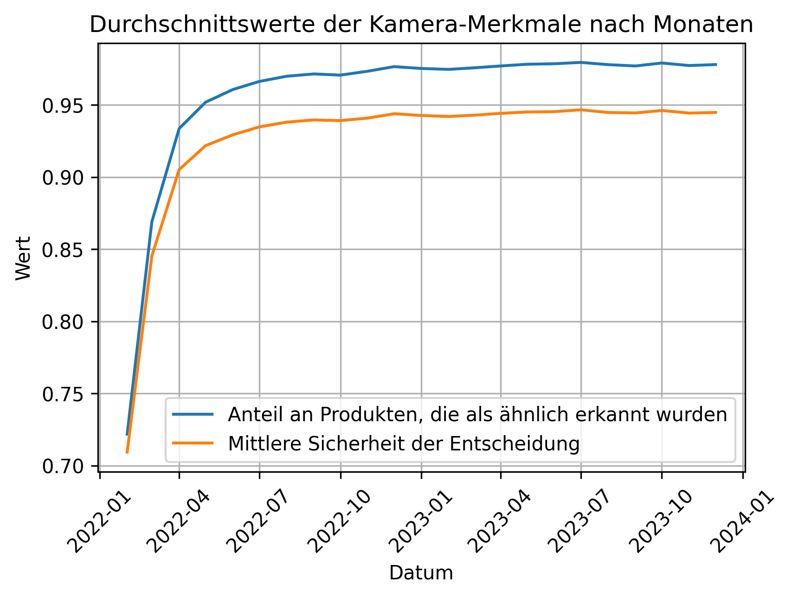
Vorabanalyse – Kamerasystem Lernkurve des Kamerasystems

Slide 13
Vorabanalyse-Plausibilitätsprüfungen
Konsistenz von sales_price → NEIN
Konsistenz von Summe sales_price und total_amount → NEIN
Camera_certainty ∈ [0,1] → JA
Timestamp in Transaktionszeitraum → JA
Damage > 0 nur bei label=FRAUD → JA
Sales_price = 0,00 € → 100 % FRAUD

Slide 14
5. Daten-Transformation
Notes:
Hier beginnen wir mit dem Hintergrund und der Motivation für unser Projekt. Wir geben einen Überblick über die Einzelhandelsbranche und erläutern die Zielsetzung unseres Data Science Projekts, um Prozesse zu optimieren und die Effizienz zu steigern.

Slide 15
Datentransformation
1581567
1581567
Join über transaction_id, product_id, store_id → insgesamt 1,6 Mio. gelabelte Positionen
Berechnete Merkmale: Dauer, Uhrzeit, Monat, Wochentag, Soll-Preis…
Behandlung fehlender Werte

Slide 16
Datentransformation – Join-Strategie
1581567
1581567

Slide 17
Datentransformation – berechnete Merkmale
1581567
1581567
Transaktionsdauer
Uhrzeit, Wochentag, Monat
Abstand zwischen zwei aufeinanderfolgenden Scanvorgängen
Abstand Transaktionsstart zum ersten Scan / letzter Scan zum Transaktionsende
Kalkulierter sales_price
Kalkulierter total_amount

Slide 18
Datentransformation – fehlende Werte

Slide 19
Datentransformation – fehlende Werte
1581567
1581567

Slide 20
5. Explorative Analyse
Notes:
Hier beginnen wir mit dem Hintergrund und der Motivation für unser Projekt. Wir geben einen Überblick über die Einzelhandelsbranche und erläutern die Zielsetzung unseres Data Science Projekts, um Prozesse zu optimieren und die Effizienz zu steigern.

Slide 21
Explorative Analyse (EDA)

Slide 22
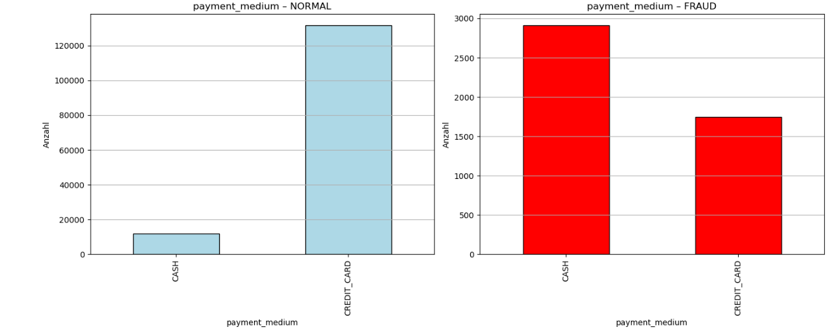
EDA- kategoriale Attribute Payment_medium

Slide 23
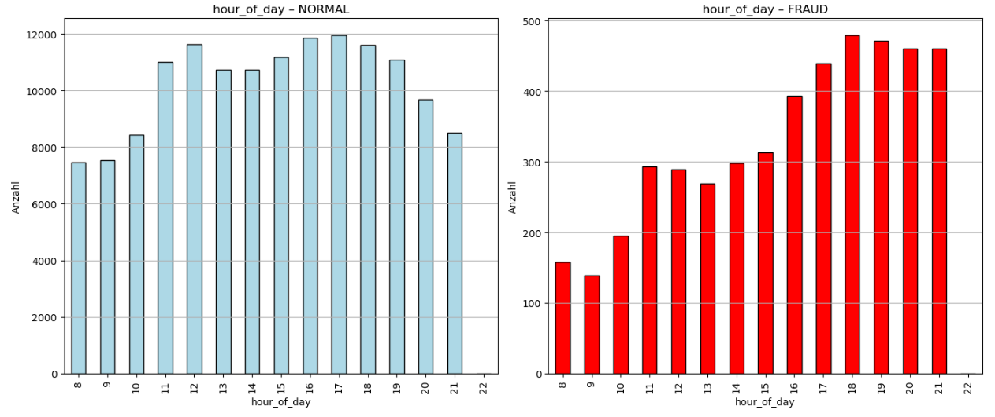
EDA- kategoriale Attribute Hour of day

Slide 24
Fazit
Datengrundlage ist geeignet für Modellaufbau
Relevante Merkmale für Klassifikation identifiziert
Plausibilitäten geprüft
Nächster Schritt: Modellierung
Bewertungsfunktion → in Abstimmung mit Wertkauf GmbH

Slide 25
Vielen Dank für Ihre Aufmerksamkeit! Fragen & Anregungen?

